Slide 1
InfoGather MCP
Spade 連線與查詢指南
數位科技處
2026.11.09

Slide 2
InfoGather MCP 查詢功能
透過 InfoGather，在 Spade 對話中查詢工作空間已收錄的資料。
搜尋文章
依關鍵字與日期查找文章，並取得原始來源連結。
查看資訊助手
瀏覽指定資訊助手篩選並收錄的文章。
閱讀洞見彙報
查閱已完成的期別，優先顯示人工編輯版本。
連線與權限
以個人 API 金鑰驗證，依工作空間權限提供唯讀查詢。
Notes:
功能說明依據為 InfoGather 專案文件 docs/operations/mcp.md。

Slide 3
Spade 設定與查詢

Slide 4
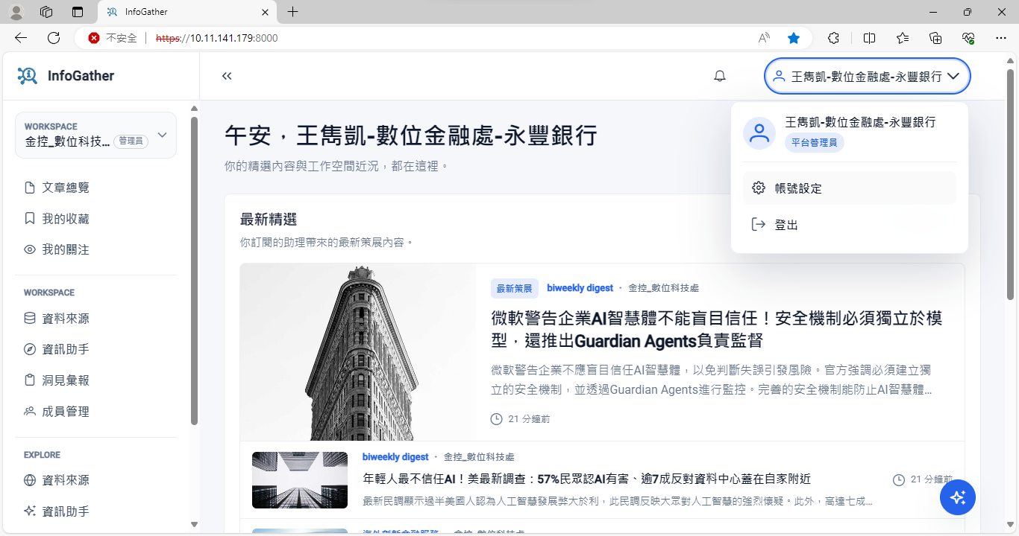
1. 開啟 InfoGather 帳號設定
登入 InfoGather，開啟右上角的帳號選單，再點選「帳號設定」。

Slide 5
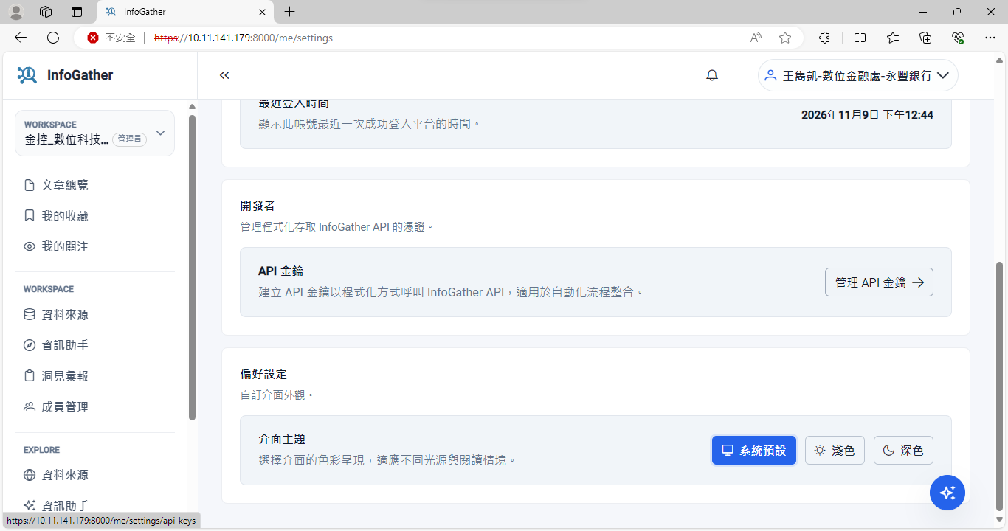
2. 開啟 API 金鑰管理
在帳號設定的「開發者」區塊，點選「管理 API 金鑰」。

Slide 6
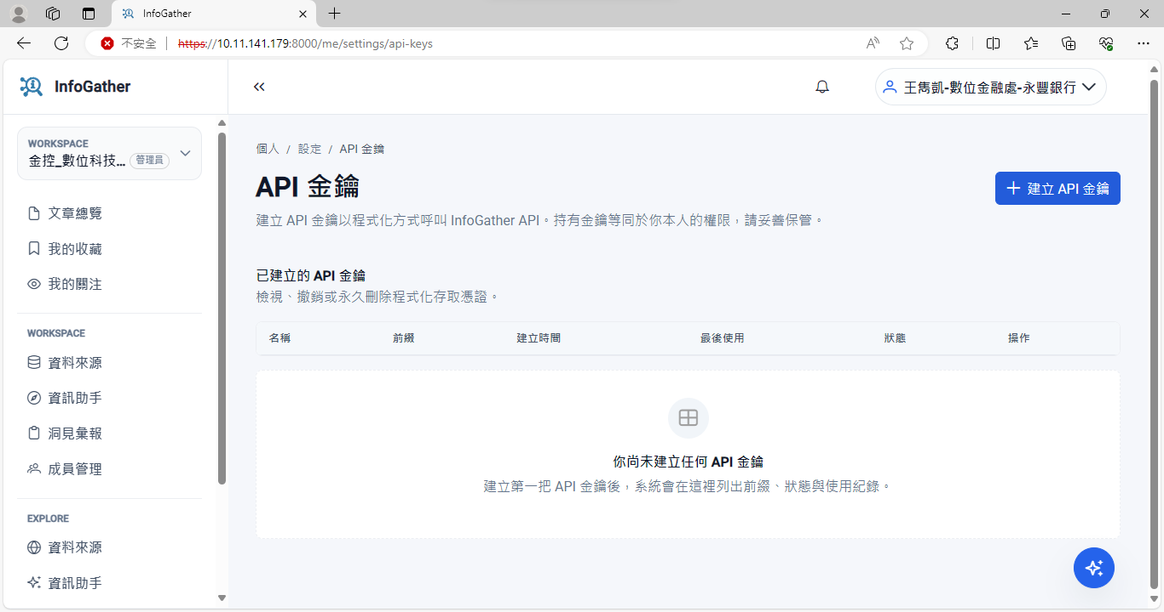
3. 建立 API 金鑰
在 API 金鑰頁面右上方，點選「建立 API 金鑰」。

Slide 7
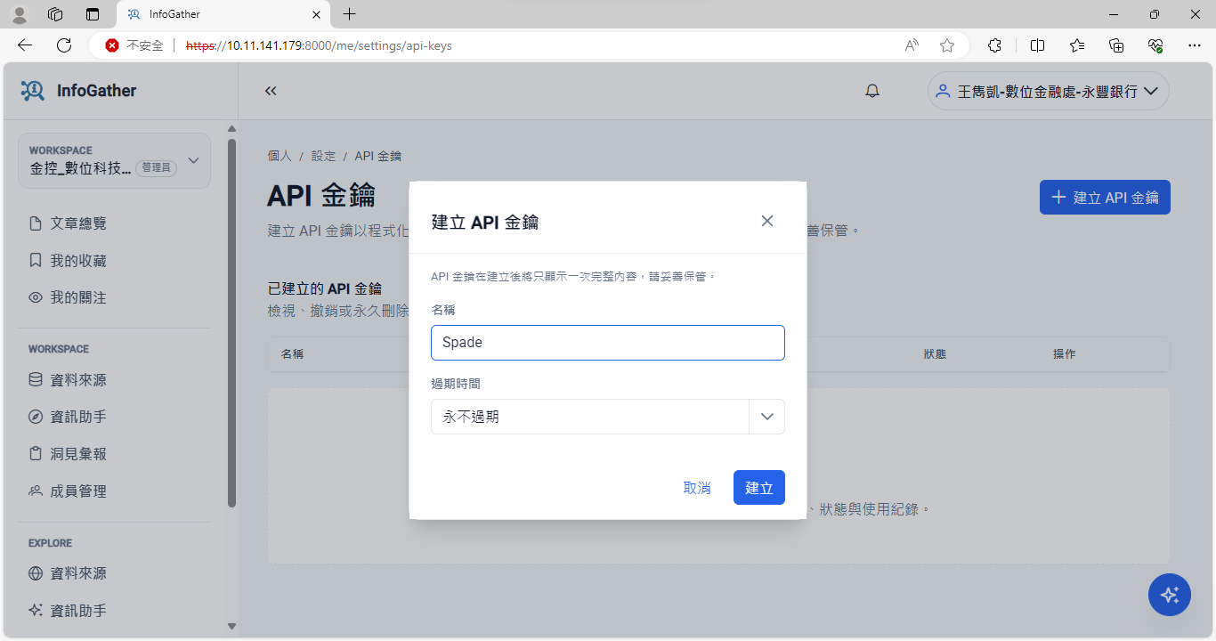
4. 命名並設定金鑰期限
在「名稱」欄輸入「Spade」，選擇過期時間，再點選「建立」。

Slide 8
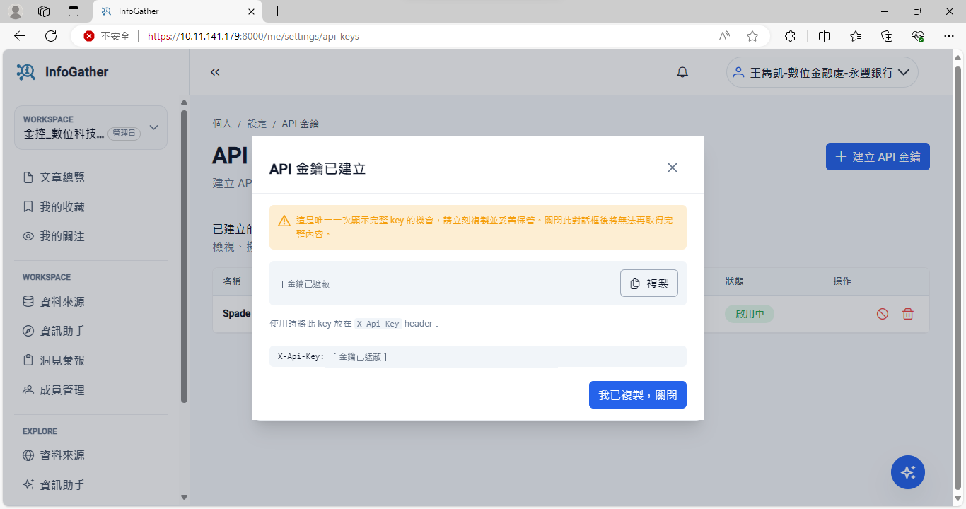
5. 複製並保存金鑰
點選「複製」並妥善保存。完整金鑰只會在建立後顯示一次。

Slide 9
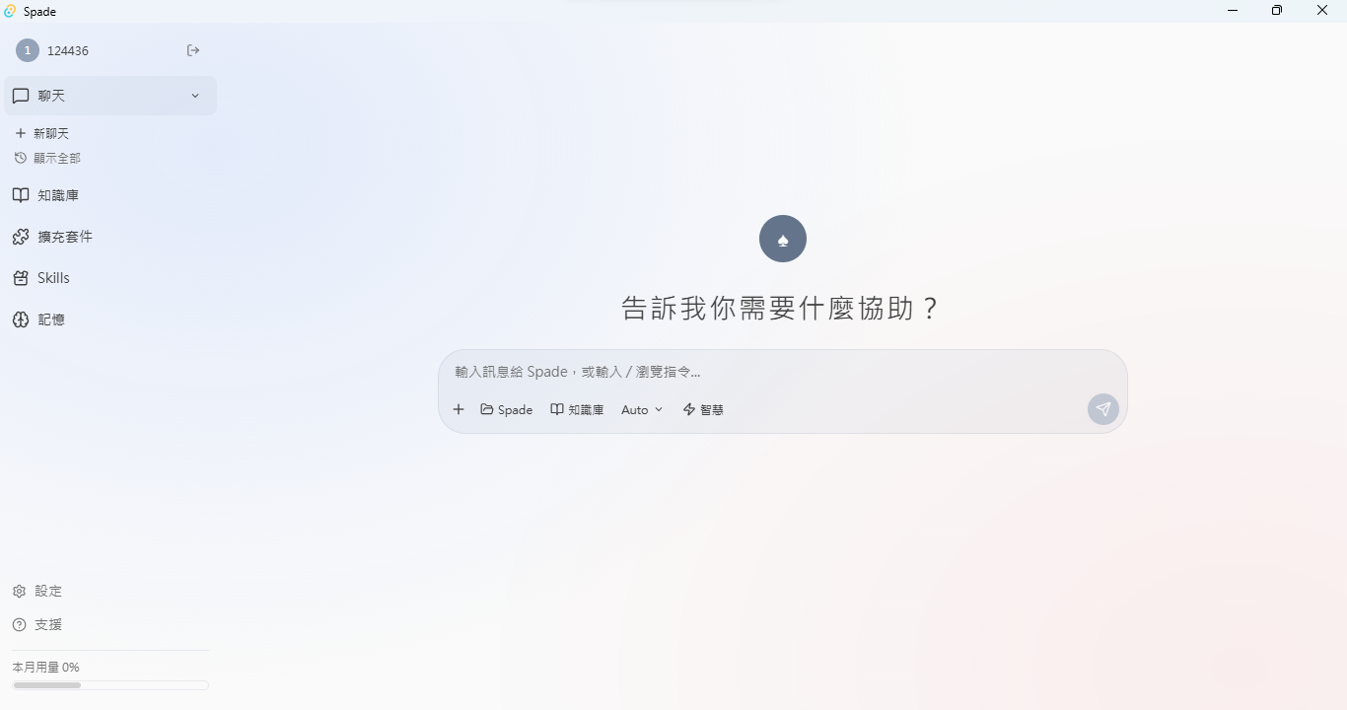
6. 開啟 Spade 擴充套件頁面
在 Spade 左側選單點選「擴充套件」。

Slide 10
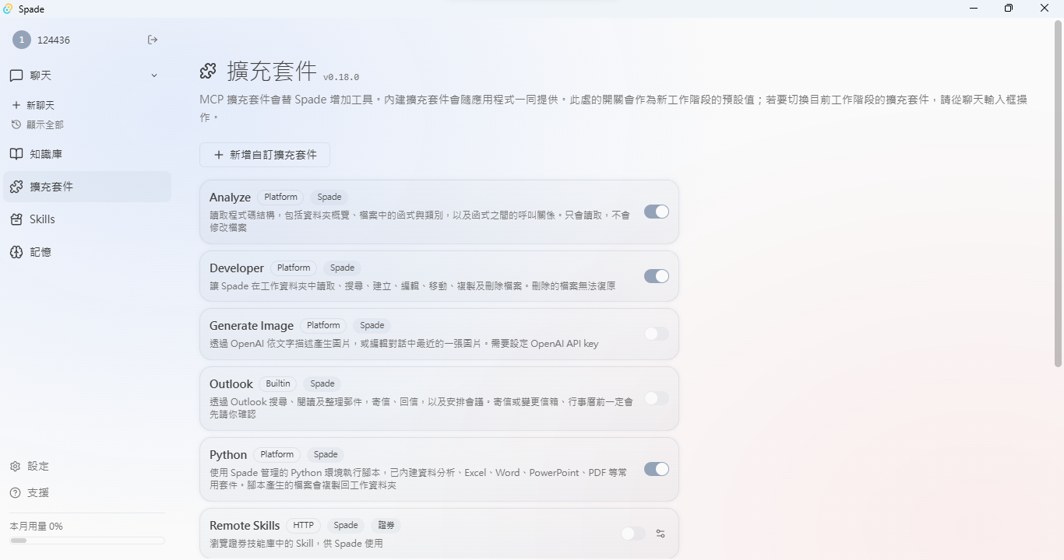
7. 新增自訂擴充套件
在擴充套件清單上方，點選「新增自訂擴充套件」。

Slide 11
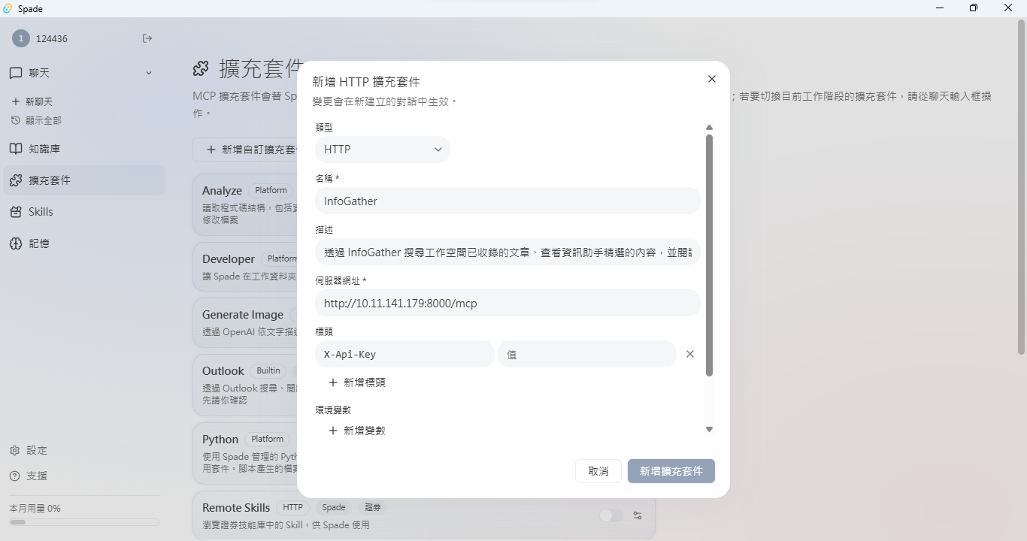
8. 填寫 InfoGather 連線設定
類型選 HTTP，名稱填 InfoGather。填入 MCP 網址，在 X-Api-Key 標頭貼上金鑰，再按「新增擴充套件」。

Slide 12
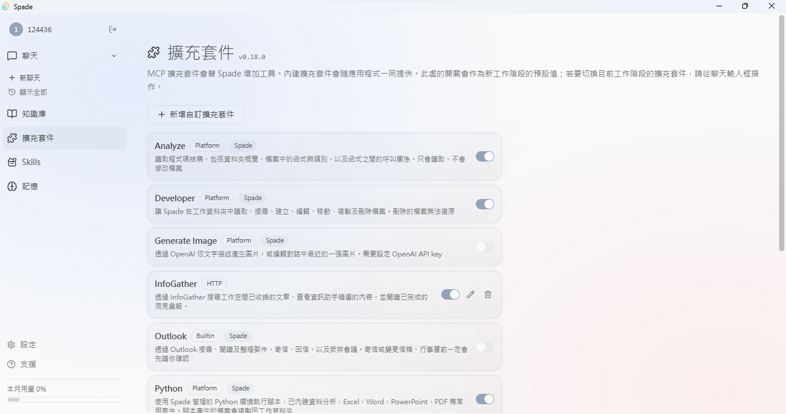
9. 確認 InfoGather 擴充套件已啟用
回到擴充套件清單，確認「InfoGather」已出現，且右側開關已開啟。

Slide 13
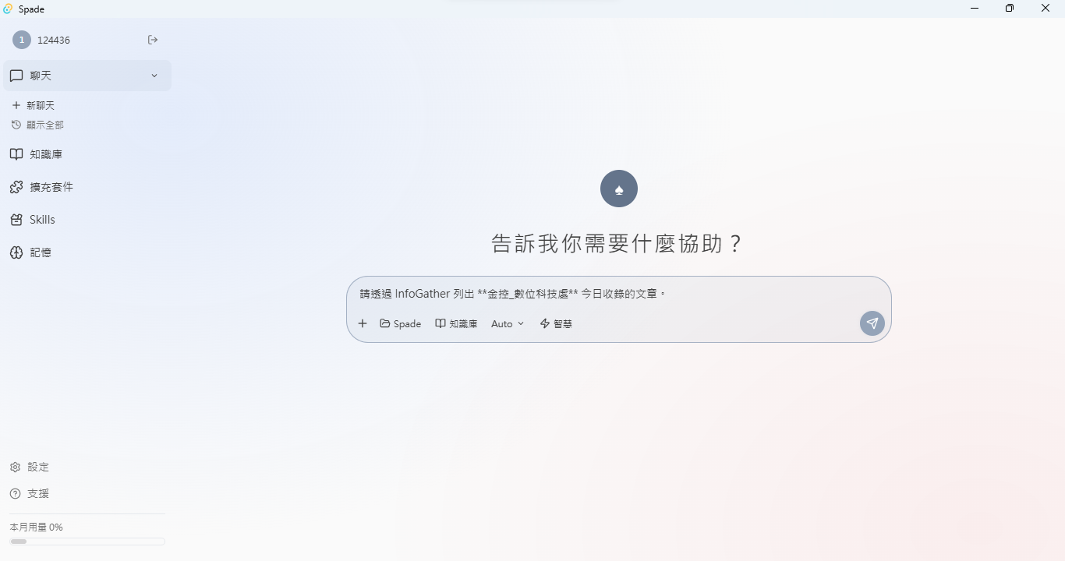
10. 在新聊天測試查詢
開啟「新聊天」，輸入「請透過 InfoGather 列出〈工作空間名稱〉今天收錄的文章。」

Slide 14
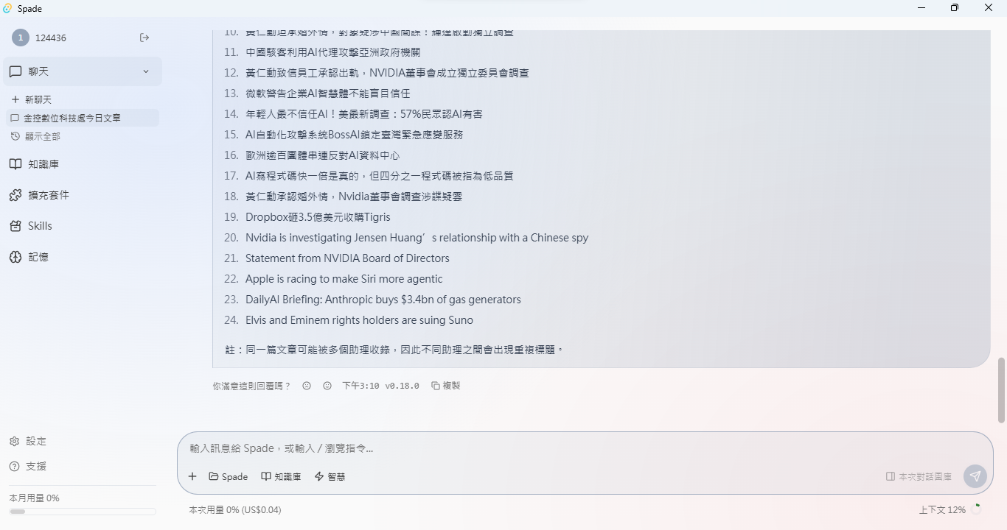
11. 核對查詢結果
確認回覆列出指定工作空間當天收錄的文章。需要查閱原文時，可再請 Spade 附上來源連結。

